Slide 1
Intro til Machine Learning
Alf Niklas Kalmár & Anders Kvalvik Kvernberg
21.03.2019

Slide 2
Agenda
Kort introduksjon
Gjennomgang av Neural Networks
Gjennomgang av Recurrent Neural Networks
Gjennomgang av PyTorch og demo
Praktisk oppgave

Slide 3

Neural Networks
Notes:
NN består av noder og kanter/vekter som binder nodene sammen
Typisk 3 forskjellige noder: Input, hidden og output
Deep vil si at nettverket består av en viss kompleksistet som vil si mer en 2 lag med noder (hidden og output?)
NN består som regel av 2 steg. Et forward pass hvor man frakter inputen fremover i nettverket og et backward pass hvor man oppdaterer vektene i nettverket.
Backward passet hvor læringen skjer og her er det viktig å huske backward propagation
Nettverket lærer seg representasjonen til dataene
Prøv på noe imellom input og output nodene, hvis det er stor forskjell på input og output
Mindre enn 2x av inputen
2/3 av inputen + output noder
https://playground.tensorflow.org
https://google-developers.appspot.com/machine-learning/crash-course/backprop-scroll/

Slide 4
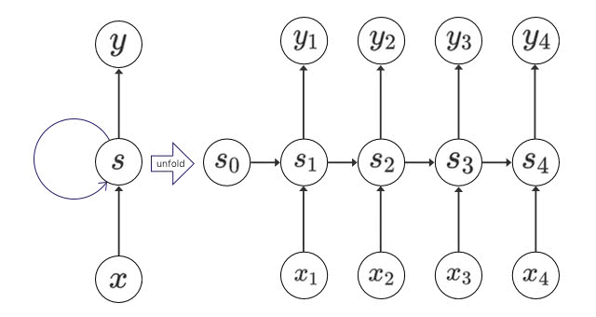
Recurrent Neural Networks
Notes:
RNN er egentlig det samme som et vanlig neuralt nettverk, men den har en feedback loop til seg selv. Man kaller det recurrent siden man gjøre det samme om igjen og om igjen på sekvensielle data.
Dette gjør at det er perfekt for sekvensielle data som tekst, video anbefalinger som Netflix osv.
Siden man tar med seg hidden staten fra forrige seksvens kan man se på de som at nettverket har minne. Det kan derfor ta hensyn til forrige tilstand og foreta bedre spådommer for dette steget. F.eks hvis du har sett mange romantiske filmer på rad vil sannsynligheten for at nettverket foreslår en ny romantisk film øke.
Dette gir nettverket stor fleksibilitet til å utvikle seg med in real time.
En ulempe er at det kan være vanskelig å trene opp. Siden det er sammenhengende sekvenser vil man beregne back propagation over hele sekvensen(BPTT). Dette kan føre til noe som heter exploding gradients.
Det finnes varianter av RNN som er mer optimalisert for minne håndtering over lengre sekvenser. De mest kjente heter LSTM og GRU, disse har i essensen memory gates som sier om den skal ta med hidden tilstanden over til neste tidsskritt eller ikke.

Slide 5

PyTorch
Notes:
Open source deep learning platform som tilbyr en sømløs vei fra forskning til produksjon sier de selv
Bygger direkte på python, som gjør at man kan enkelt benytte populære biblioteker og pakker for å utvikle neural networks i python.

Slide 6
Praktiske oppgaver
$ python predict.py Hinton
(-0.47) Scottish
(-1.52) English
(-3.57) Irish
$ python predict.py Schmidhuber
(-0.19) German
(-2.48) Czech
(-2.68) Dutch
Notes:
Oppgaven nå er ganske enkel, vi skal sende et navn igjennom nettverket vårt og prøve og spå hvilket land det kommer fra.
Vi har et datasett som består av et par tusen navn fra 18 forskjellige land. Navnene er listet opp i txt filer hvor navnet på filen blir brukt for å identifisere klassen.

Slide 7
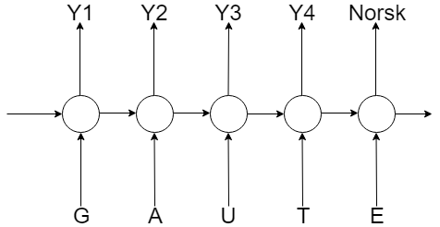
Praktiske oppgaver
Notes:
Den leser 1 bokstav om gangen og for hvert tidsskritt kommer den med en spådom. Visst som Yx på bildet for tallet viser hvilket tidsskritt det er.
For hvert tidsskritt vil den både benytte hidden staten fra forrige tidsskritt og inputen for å få en bedre spådom tilslutt. På denne måten så ser den på hele sammensetningen av bokstaver og avgjør hvilket land navnet tilhører.

Slide 8
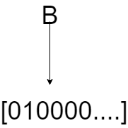
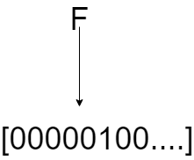
Praktiske oppgaver
Notes:
Modellen vil ikke lese bokstav for bokstav, men en tallrepresentasjon av bokstaven.
For å få til dette må vi laget et vocabulary. Det er en mapping fra bokstaver til tall slik vi ser på bildet her.
Denne formen for vocabulary kaller vi for One Hot Encoding.
Vi benytter One Hot Encoding fordi det øker prestasjonen til algoritmen.
Hadde vi benyttet bare tall direkte hadde modellen kun fått 1 input med uendelig mange kombinasjoner, ved å benytte en fast input størrelse begrenser vi dimensjonsrommet som vi arbeider med.

Slide 9
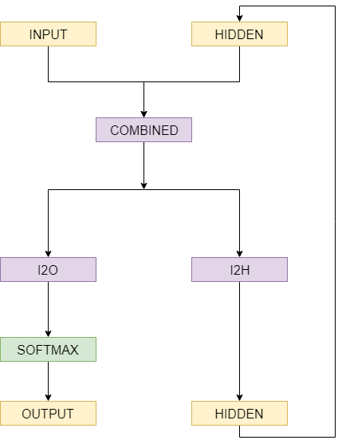
Praktiske oppgaver
Notes:
Første vi skal gjøre nå er å laste ned git repoen og kjøre koden sammen.
Slik vi ser nå har vi en kode som kjører og gir oss resultater, men det er ikke veldig bra. Det er flere ting vi kan gjøre for å forbedre resultatet.
Det finnes TODOs i koden som gir hint om steder hvor det kan lønne seg å gjøre endringer.
Bildet over viser hvordan en løsning kan se ut for modellen, men det er også mange andre ting som kan være nyttig å prøve ut.

Slide 10
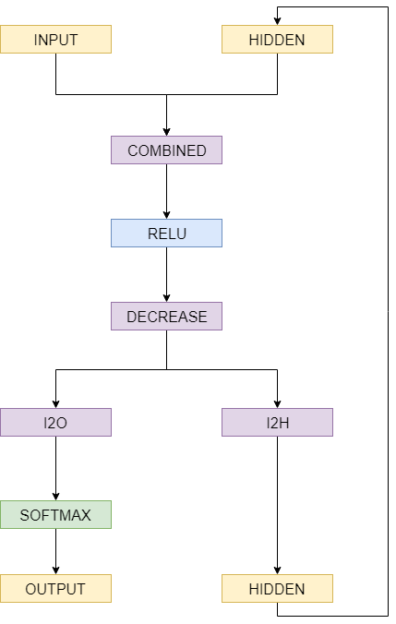
Praktiske oppgaver
Notes:
* Dette er en mulig løsning på et nettverk. Som dere ser er det ikke store forskjellen, men ytelsen på nettverket er faktisk ganske stor.

Slide 11

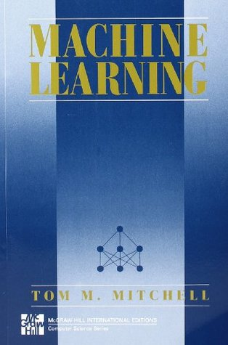
Anbefalt lesing

Slide 12


Slide 13
Thanks for watching
www.soprasteria.no

